Slide 1


Analise Prescritiva
José, Anali e Érika

Slide 2

O que ela Responde ?
A analítica prescritiva vai além de apenas explicar o que aconteceu ou prever o que pode acontecer.
Seu objetivo é responder: “O que devemos fazer?”
Ela gera recomendações e decisões ótimas, como definir quanto produzir, escolher as melhores rotas logísticas ou distribuir orçamento de forma eficiente.
É a etapa que conecta dados e modelos diretamente à ação prática.

Slide 3

Entradas
Para funcionar, a analítica prescritiva precisa de diferentes tipos de insumos:
Modelos matemáticos e de simulação, que representam a realidade com restrições e variáveis.
Dados históricos e atuais, incluindo custos, capacidade de produção, demanda e restrições de negócio.
Objetivos claros, como maximizar lucro, reduzir custos operacionais ou garantir o atendimento a níveis de serviço (SLA).
Essas entradas estruturam o problema que será resolvido.

Slide 4


Saídas
O resultado é sempre um plano de ação otimizado, que orienta decisões práticas:
Quanto produzir de cada item e em que período.
Como alocar recursos limitados (dinheiro, pessoal, máquinas).
Qual a melhor sequência de atividades ou operações.
Políticas de operação que podem ser aplicadas continuamente.
Assim, a análise prescritiva transforma dados em recomendações concretas para execução.

Slide 5
Tecnicas/Ferramentas Utilizadas
01.
02.
03.
Programação Linear e Inteira (LP/MILP)
Programação Não Linear
Programação Dinâmica
para problemas de alocação e produção.
para cenários com relações mais complexas.
para decisões sequenciais em várias etapas.

Slide 6
Tecnicas/Ferramentas Utilizadas
01.
02.
03.
Simulação (Monte Carlo, SimPy)
Heurísticas e metaheurísticas
Otimização estocástica e robusta
para testar cenários e incertezas.
(ex.: algoritmos genéticos, simulated annealing) para explorar grandes espaços de solução.
buscam soluções viáveis mesmo diante de incertezas

Slide 7

Empresas de Sucesso
01.
UPS – Logística e Rotas
02.
Companhias Aéreas
03.
Varejo – Mix de Produtos
04.
E-commerce – Pricing Dinâmico
05.
Serviços Financeiros

Slide 8
Empresas de Sucesso
UPS – Logística e Rotas
Companhias Aéreas
A UPS utiliza modelos de otimização de rotas (sistema ORION) para definir o melhor caminho de cada veículo de entrega.
Resultado: bilhões de dólares economizados em combustível e horas de trabalho, além de redução nas emissões de CO₂.
Empresas como Delta, American Airlines e Lufthansa aplicam analítica prescritiva para alocação de frota e tripulação.
Isso permite balancear custos de operação, manutenção e disponibilidade de aeronaves, aumentando a eficiência e a pontualidade.

Slide 9
Empresas de Sucesso
Varejo – Mix de Produtos
E-commerce – Pricing Dinâmico
Grandes redes de varejo (como Walmart e Carrefour) usam otimização para definir o mix ótimo de produtos em cada loja.
Decidem quais itens priorizar nas prateleiras e como distribuir promoções, maximizando vendas e reduzindo perdas.
Plataformas como Amazon adotam modelos prescritivos para ajustar preços em tempo real, equilibrando demanda, estoque e concorrência.
Isso aumenta margens de lucro e garante competitividade.

Slide 10
Empresas de Sucesso
Serviços Financeiros
Bancos e fintechs utilizam analítica prescritiva na otimização de carteiras de investimento e na alocação de capital.
Esses modelos equilibram risco e retorno, atendendo exigências regulatórias e metas de rentabilidade.

Slide 11
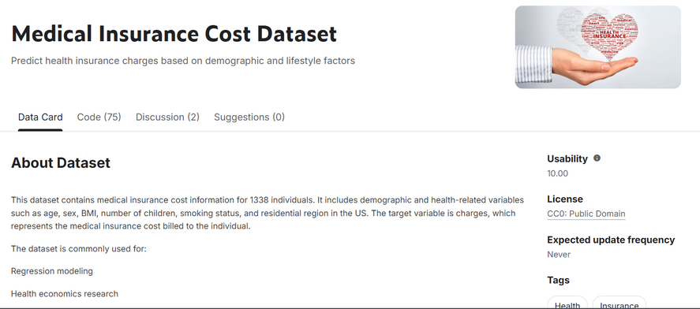
Codigos
Foram realizadas 6 consultas com base em uma base de dados do Kaggle sobre o custo dos seguros médicos, onde realizamos 6 consultas sendo elas:
SELEÇÃO DE CLIENTES PARA MAXIMIZAR RECEITA
OTIMIZAÇÃO DE PORTFÓLIO POR REGIÃO
ANÁLISE DE ALOCAÇÃO POR FAIXA ETÁRIA
ALOCAÇÃO ÓTIMA DE RECURSOS DE MARKETING
OTIMIZAÇÃO DE REDE DE ATENDIMENTO

Slide 12
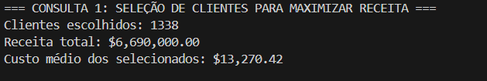
Codigos

Slide 13
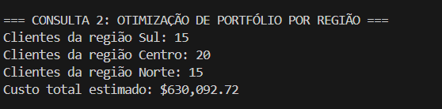
Codigos

Slide 14
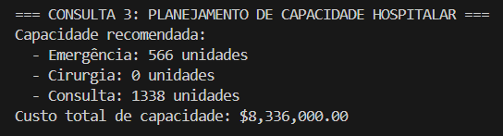
Codigos

Slide 15
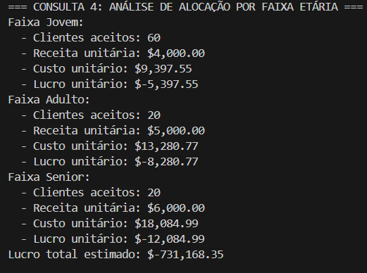
Codigos

Slide 16
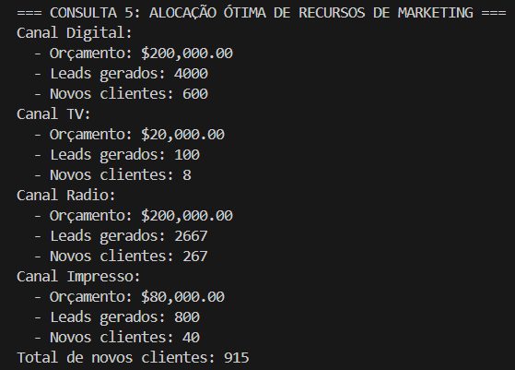
Codigos

Slide 17
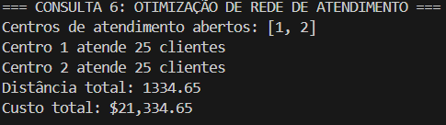
Codigos

Slide 18

Onde usar (relevancia)
Exemplos praticos;
Saúde - para personalizar tratamentos e gerir recursos hospitalares.
Finanças - para gerir riscos e criar estratégias de investimento.
Transporte - para otimizar rotas e logística.
Marketing - para personalizar campanhas e automatizar e-mails.

Slide 19

Limites
Não há limites sobre quais informações você pode obter com a análise prescritiva.

Slide 20

very tenku

